Slide 1



Computación de Altas Prestaciones (HPC)- GPU
Parte 1
Programación Concurrente
3658-Programación Concurrente - Ingeniería Informática-Unlam-San Justo-Bs As-Argentina

Slide 2




Clase GPU
3658-Programación Concurrente - Ingeniería Informática-Unlam-San Justo-Bs As-Argentina

Slide 3

Clase GPU
Filosofía GPU.
Arquitectura de la GPU.
Programación del GPGPU.
Programación multidimensional.
División de memoria
3658-Programación Concurrente - Ingeniería Informática-Unlam-San Justo-Bs As-Argentina

Slide 4
Filosofía GPU
  GPU = Unidad de Procesamiento Gráfico
Inicialmente el procesador de las placas de video solamente realizaba cálculos gráficos a través del pipeline
Disrupción cuando aparece el lenguaje de Programación CUDA para el procesador de la placa de video
Se empezó a utilizar para propósito general llamándose GP-GPU()
3658-Programación Concurrente - Ingeniería Informática-Unlam-San Justo-Bs As-Argentina

Slide 5
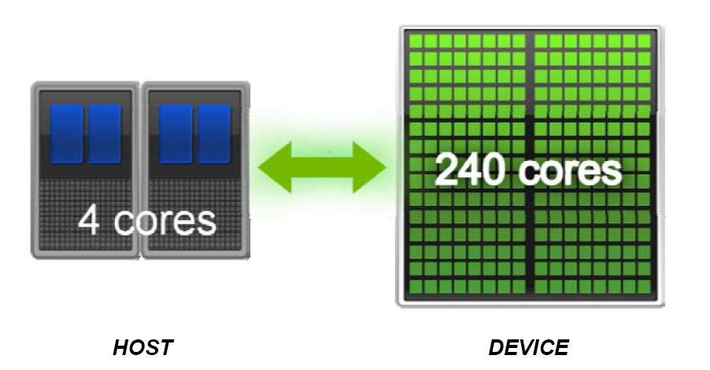

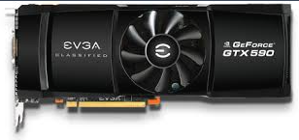
Filosofía GPU
  2 corrientes de desarrollo
Many Core
Multi Core
3658-Programación Concurrente - Ingeniería Informática-Unlam-San Justo-Bs As-Argentina
Notes:
Arquitectónicamente la diferencia del CPU con su memoria (DRAM) y su 4 ALU. Contrastada contra la GPU con sus cientos de ALU.

Slide 6

Filosofía GPU
“La CPU esta pensada para acelerar aplicaciones secuenciales o paralelas secuenciables”
Es decir, tener varios núcleos de ejecución complejos e independientes… bajar latencia con caches mas grandes
Esquema de supercomputadoras costosas (CPU) pueden correr cientos de threads en paralelo...
3658-Programación Concurrente - Ingeniería Informática-Unlam-San Justo-Bs As-Argentina
Notes:
Es importante conocer el objetivo del CPU versus GPU

Slide 7
Filosofía GPU
“La GPU esta pensada para mejorar el desempeño y los cálculos de la aplicación que la use”
Como super conjunto de vector de procesadores simples, compuesto de una arquitectura de muchos núcleos… Optimizar el rendimiento de los hilos
Por una fracción del costo se puede adquirir hardware GPU que ejecute miles de threads en paralelo.
3658-Programación Concurrente - Ingeniería Informática-Unlam-San Justo-Bs As-Argentina

Slide 8
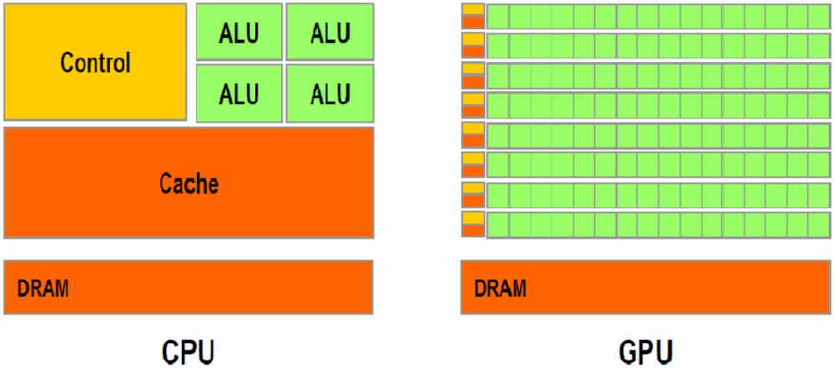
Filosofía GPU
Intel Xeon E7 BWI=102 GB/s
Nvidia GTX 590 BWI=327 GB/s
3658-Programación Concurrente - Ingeniería Informática-Unlam-San Justo-Bs As-Argentina
Notes:
Arquitectónicamente la diferencia del CPU con su memoria (DRAM) y su 4 ALU. Contrastada contra la GPU con sus cientos de ALU.

Slide 9
Filosofía GPU
CUDA SMOKE
(Computer Unified Device Architecture)
3658-Programación Concurrente - Ingeniería Informática-Unlam-San Justo-Bs As-Argentina
Notes:
Arquitectónicamente la diferencia del CPU con su memoria (DRAM) y su 4 ALU. Contrastada contra la GPU con sus cientos de ALU.

Slide 10

Clase GPU
Filosofía GPU.
Arquitectura de la GPU.
Programación del GPGPU.
Programación multidimensional.
División de memoria
3658-Programación Concurrente - Ingeniería Informática-Unlam-San Justo-Bs As-Argentina

Slide 11





Evolución GPGPU
3658-Programación Concurrente - Ingeniería Informática-Unlam-San Justo-Bs As-Argentina
Notes:
Se realizará “zoom” al bloque.
El chip G80 está compuesto por 681 millones de transistores , más que un Itanium 2 de un solo núcleo o el recientemente lanzado Kentsfield, pero fabricado mediante un proceso casi antiguo de 90 nm. Como punto de referencia, la Radeon X1900 XTX de ATI basada en la GPU R580 se construyó en un proceso de 90 nm pero presentaba sólo 384 millones de transistores. La GPU de gama alta anterior de NVIDIA, la GeForce 7900 GTX basada en G71, también se construyó en un proceso de 90 nm, pero utilizó solo 278 millones de transistores. Se mire como se mire, este es un chip enorme. Diseñar una GPU tan enorme le ha llevado a NVIDIA una gran cantidad de tiempo y dinero, cuatro años y 475 millones de dólares para ser exactos. El récord anterior de tiempo fue de casi 3 años en una cantidad menor, pero NVIDIA no nos dijo qué GPU era.
GPGPU, del inglés general-purpose computing on graphics processing units

Slide 12
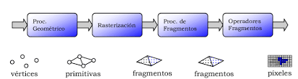
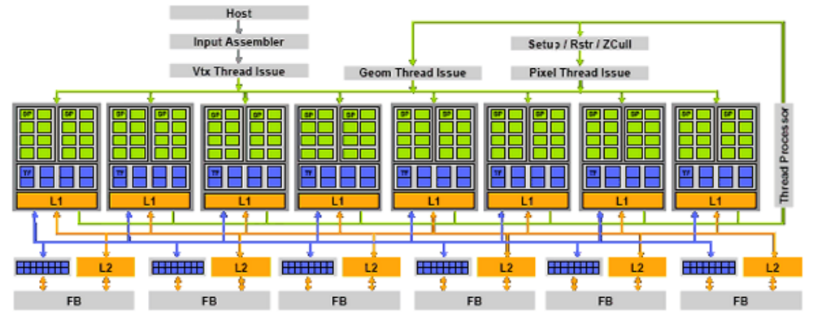

Evolución GPGPU
  Arquitecturas G80(1999/2000)
3658-Programación Concurrente - Ingeniería Informática-Unlam-San Justo-Bs As-Argentina
Notes:
Se realizará “zoom” al bloque.
El chip G80 está compuesto por 681 millones de transistores , más que un Itanium 2 de un solo núcleo o el recientemente lanzado Kentsfield, pero fabricado mediante un proceso casi antiguo de 90 nm. Como punto de referencia, la Radeon X1900 XTX de ATI basada en la GPU R580 se construyó en un proceso de 90 nm pero presentaba sólo 384 millones de transistores. La GPU de gama alta anterior de NVIDIA, la GeForce 7900 GTX basada en G71, también se construyó en un proceso de 90 nm, pero utilizó solo 278 millones de transistores. Se mire como se mire, este es un chip enorme. Diseñar una GPU tan enorme le ha llevado a NVIDIA una gran cantidad de tiempo y dinero, cuatro años y 475 millones de dólares para ser exactos. El récord anterior de tiempo fue de casi 3 años en una cantidad menor, pero NVIDIA no nos dijo qué GPU era.
GPGPU, del inglés general-purpose computing on graphics processing units

Slide 13
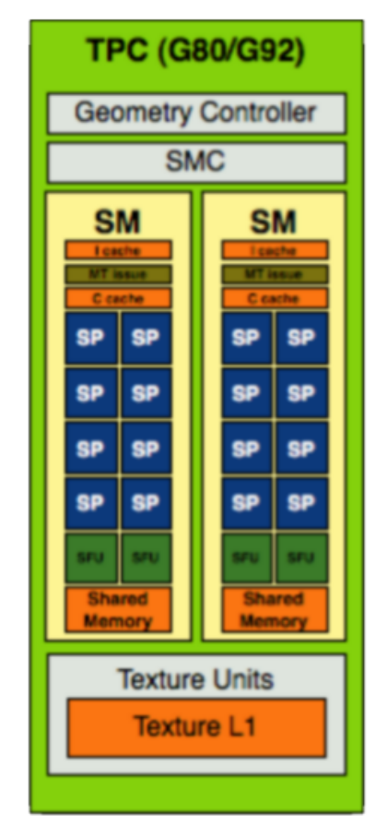

Evolución GPGPU
  Arquitecturas G80
3658-Programación Concurrente - Ingeniería Informática-Unlam-San Justo-Bs As-Argentina
Notes:
Otro “zoom”

Slide 14
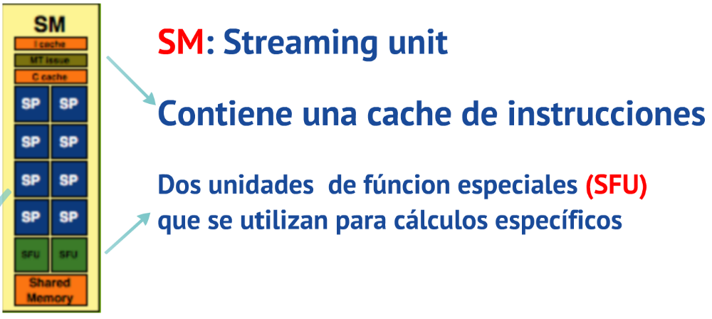
Evolución GPGPU
  Arquitecturas G80
3658-Programación Concurrente - Ingeniería Informática-Unlam-San Justo-Bs As-Argentina
Notes:
Otro “zoom” para ver como se compone un Stream procesador:

Slide 15
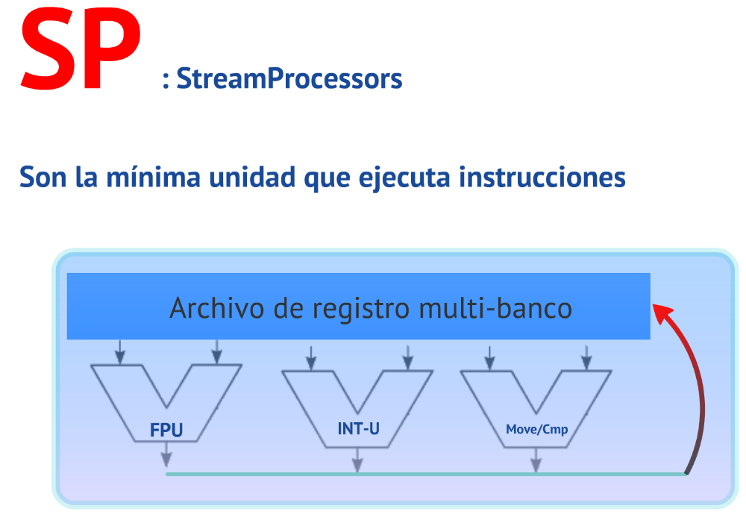
Evolución GPGPU
  Arquitecturas G80
3658-Programación Concurrente - Ingeniería Informática-Unlam-San Justo-Bs As-Argentina
Notes:
Se encuentra formado por ALUs para punto flotante, entero y de comparación. Así el mismo procesador puede realizar distintas operaciones aritméticas.

Slide 16

Evolución GPGPU
3658-Programación Concurrente - Ingeniería Informática-Unlam-San Justo-Bs As-Argentina

Slide 17
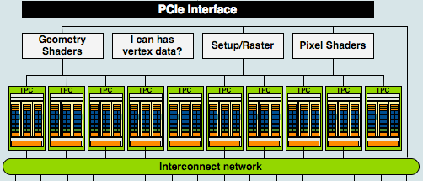
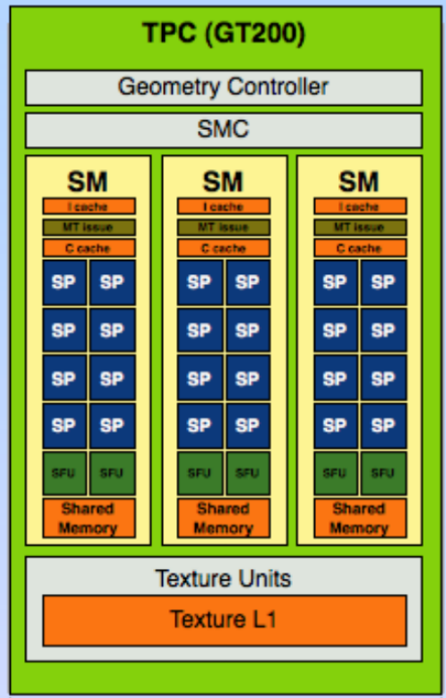
Evolución GPGPU
  Arquitecturas GT200 (SM +1, por TPC)
3658-Programación Concurrente - Ingeniería Informática-Unlam-San Justo-Bs As-Argentina
Notes:
El modelo siguiente, trae mejora en recursos.

Slide 18
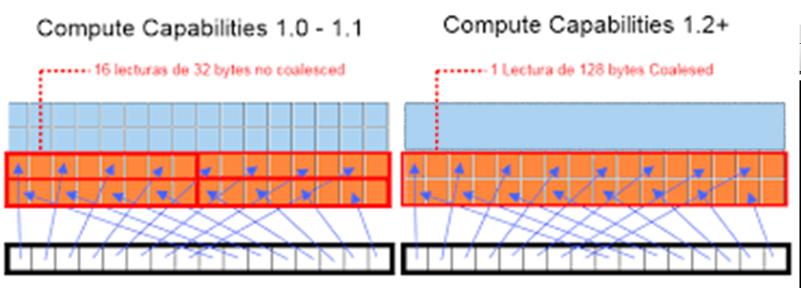
Evolución GPGPU
  Arquitecturas GT200 (acceso coalesced)
3658-Programación Concurrente - Ingeniería Informática-Unlam-San Justo-Bs As-Argentina
Notes:
Es tanto el paralelismo que posee esta tecnología que incluso acceder a memoria es lento. Por lo que se crea este tipo de lectura por bloque (128bytes). Permitiendo la disponibilidad de la información para todos los hilos que ejecutan en GPU (siempre que el acceso sea consecutivo)

Slide 19
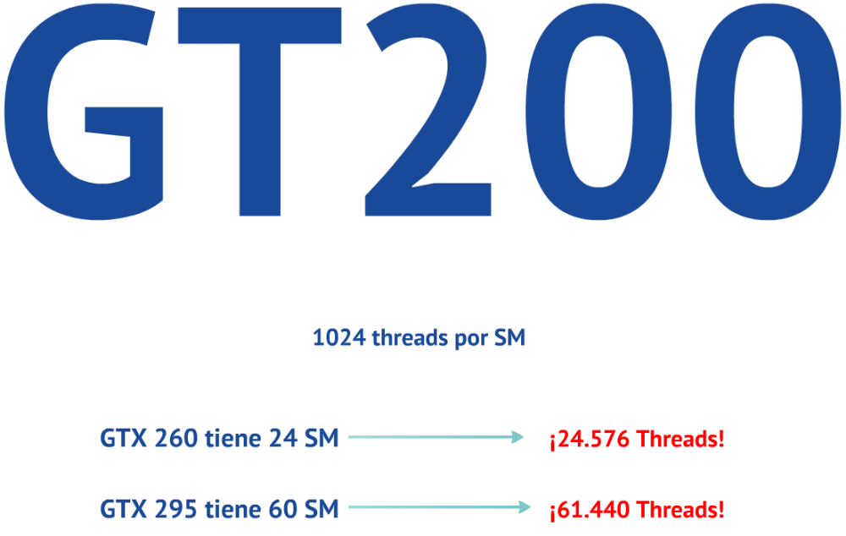
Evolución GPGPU
3658-Programación Concurrente - Ingeniería Informática-Unlam-San Justo-Bs As-Argentina

Slide 20
Evolución GPGPU
Características / GPU | G80 | GT200
SP por TPC | 16 | 24
Unidades de Direcciones de Textura por TPC | 4 | 8
Unidades de Filtrado de Textura por TPC | 8 | 8
Total de SP | 128 | 240
Total de Unidades de Direcciones de Textura | 32 | 80
Total de Unidades de Filtrado de Textura | 64 | 80
3658-Programación Concurrente - Ingeniería Informática-Unlam-San Justo-Bs As-Argentina

Slide 21
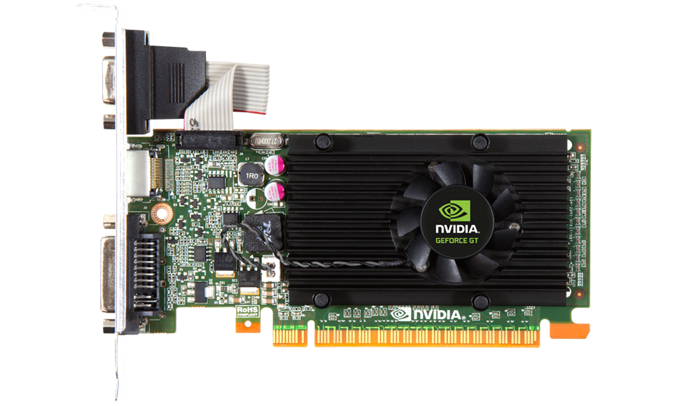
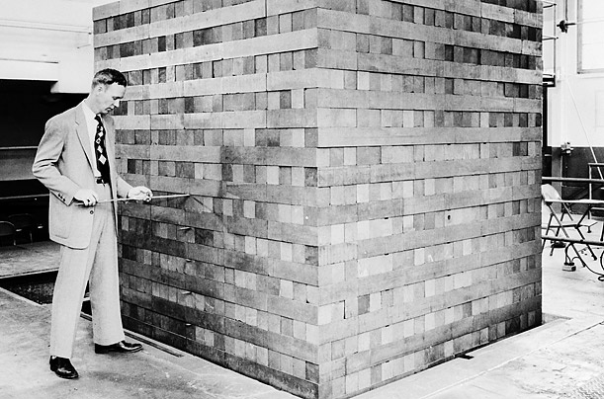
Evolución GPGPU
  Arquitecturas Fermi (SM + 1 con 64 bits )
3658-Programación Concurrente - Ingeniería Informática-Unlam-San Justo-Bs As-Argentina
Notes:
Este modelo posibilita a que cada GPC ejecute independientemente (como si fuera otra GPU) o todos en conjunto,

Slide 22
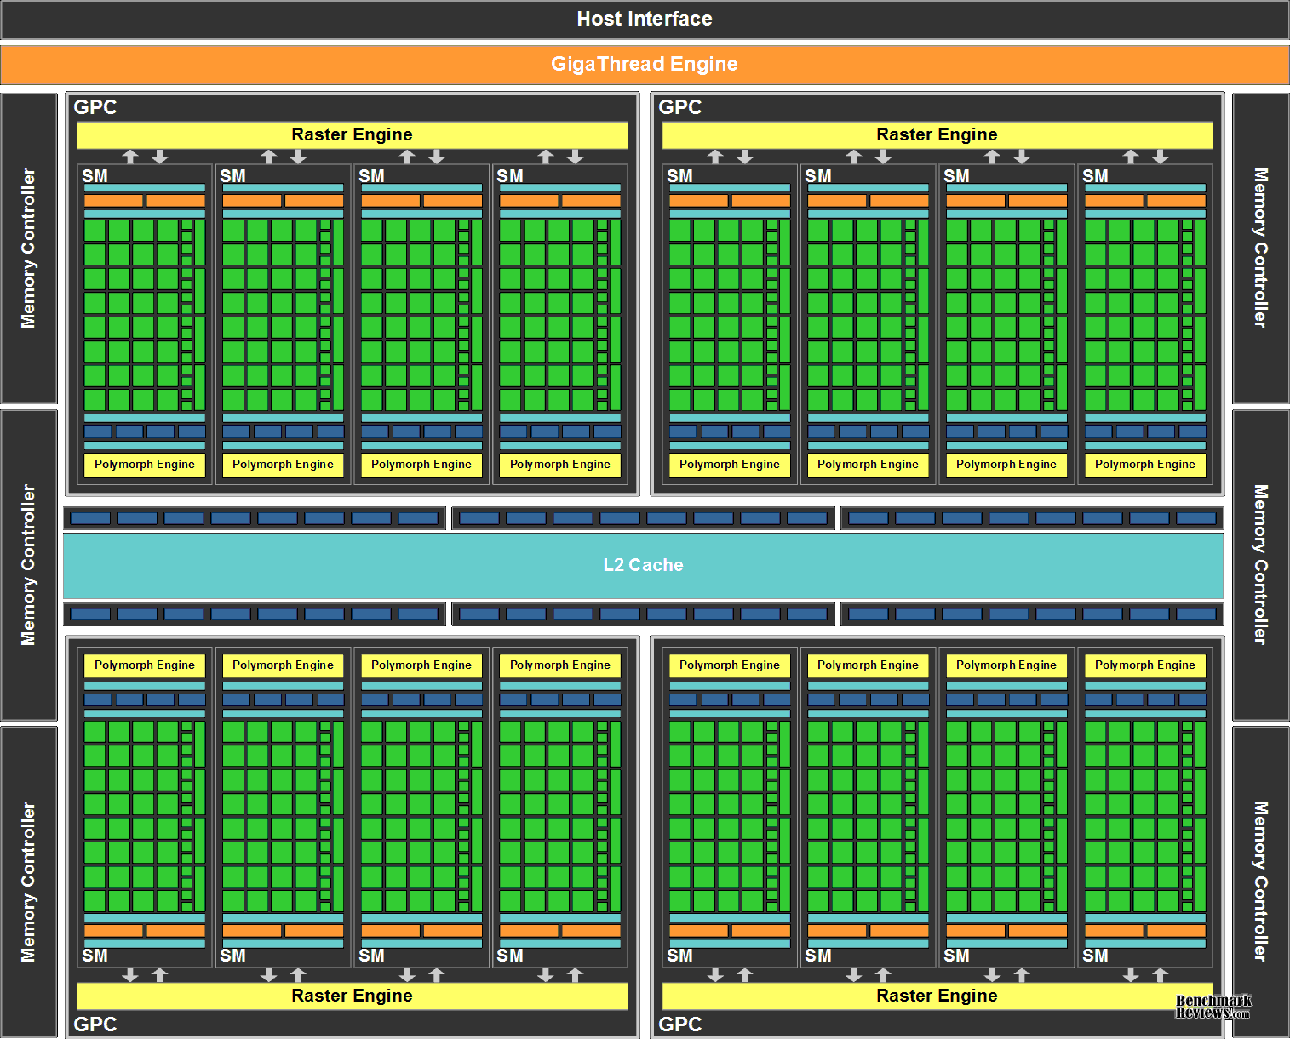
Evolución GPGPU
  Arquitecturas Fermi
3658-Programación Concurrente - Ingeniería Informática-Unlam-San Justo-Bs As-Argentina
Notes:
Este modelo posibilita a que cada GPC ejecute independientemente (como si fuera otra GPU) o todos en conjunto,

Slide 23
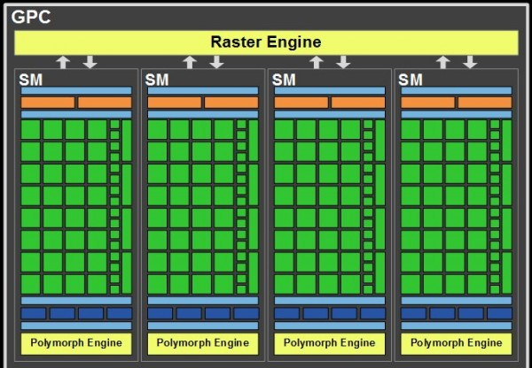
Evolución GPGPU
  Arquitecturas Fermi (Graphic Procesor Cluster)
3658-Programación Concurrente - Ingeniería Informática-Unlam-San Justo-Bs As-Argentina

Slide 24
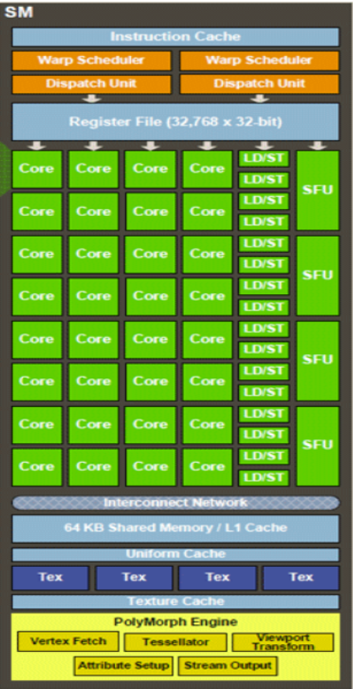
Evolución GPGPU
  Arquitecturas Fermi (SM)
3658-Programación Concurrente - Ingeniería Informática-Unlam-San Justo-Bs As-Argentina

Slide 25
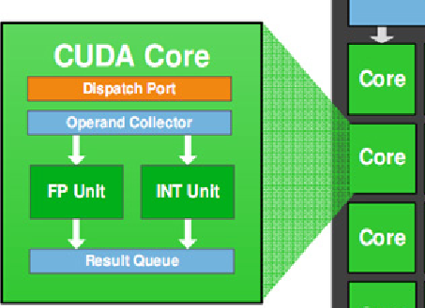
Evolución GPGPU
  Arquitecturas Fermi (CUDA CORE)
3658-Programación Concurrente - Ingeniería Informática-Unlam-San Justo-Bs As-Argentina
Notes:
Dentro del CUDA core, se encuentran las ALU para las distintas operaciones.

Slide 26
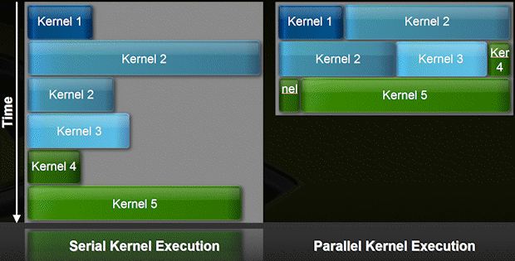
Evolución GPGPU
  Arquitecturas Fermi (Giga Thread Engine + warp)
3658-Programación Concurrente - Ingeniería Informática-Unlam-San Justo-Bs As-Argentina
Notes:
Brinda mejoras en la planificación cada “kernel” es una función que ejecuta en GPU.

Slide 27
Evolución GPGPU
FERMI
SM = 1536 thread * 8 blocks
16 * SM → 196.608 trhead
3658-Programación Concurrente - Ingeniería Informática-Unlam-San Justo-Bs As-Argentina

Slide 28

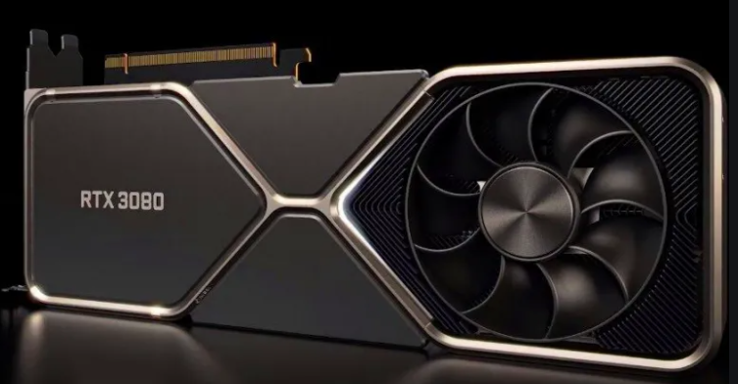
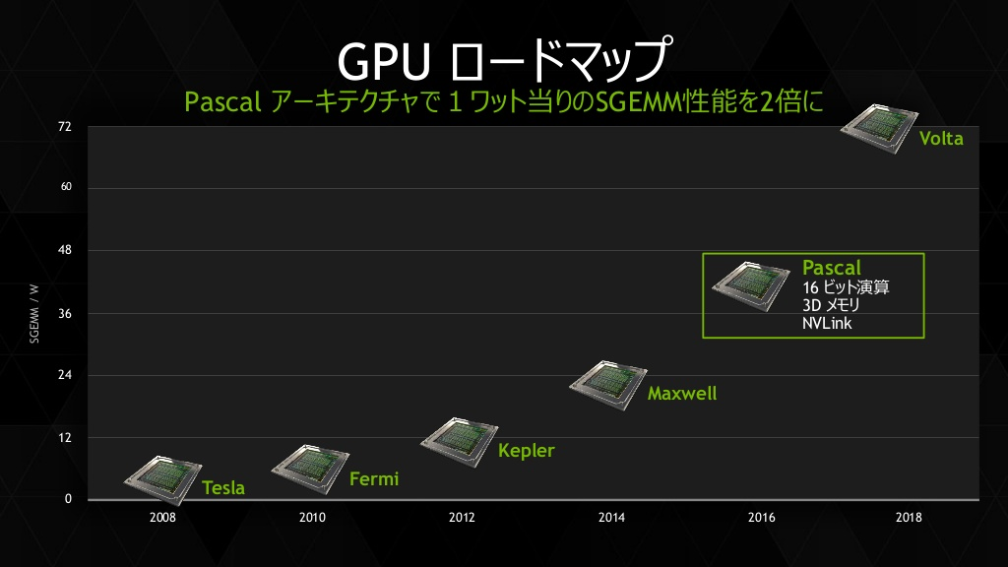
Evolución GPGPU
2010s
  Evolución actual GPUs
Ampere
3658-Programación Concurrente - Ingeniería Informática-Unlam-San Justo-Bs As-Argentina
Notes:
La comparación del consumo del modelo Fermi versus el modelo actual. Indica el aumento de transistores (funcionalidad y prerstaciones) entre los modelos.

Slide 29
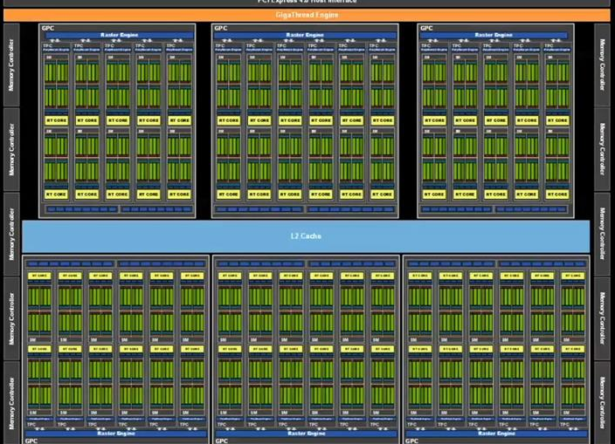
Evolución GPGPU
  Arquitectura Ampere
Arquitectura FERMI
GeForce RTX 3090:
- 10.496 CUDA core.
- 24 GB Ram.
- 82 RTX (Real-Time Ray Tracing)
- 328 T (Tensor cores).
3658-Programación Concurrente - Ingeniería Informática-Unlam-San Justo-Bs As-Argentina
Notes:
El cuadrado representa proporcionalmente la diferencia en recursos de computo entre arquitecturas. Obviamente excede esta clase la nueva arquitectura, por lo que aprendiendo los puntos importantes del modelo Fermi alcanza como introducción.

Slide 30
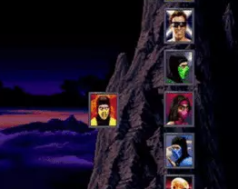
Clase GPU
Filosofía GPU.
Arquitectura de la GPU.
Programación del GPGPU.
Programación multidimensional.
División de memoria
3658-Programación Concurrente - Ingeniería Informática-Unlam-San Justo-Bs As-Argentina

Slide 31
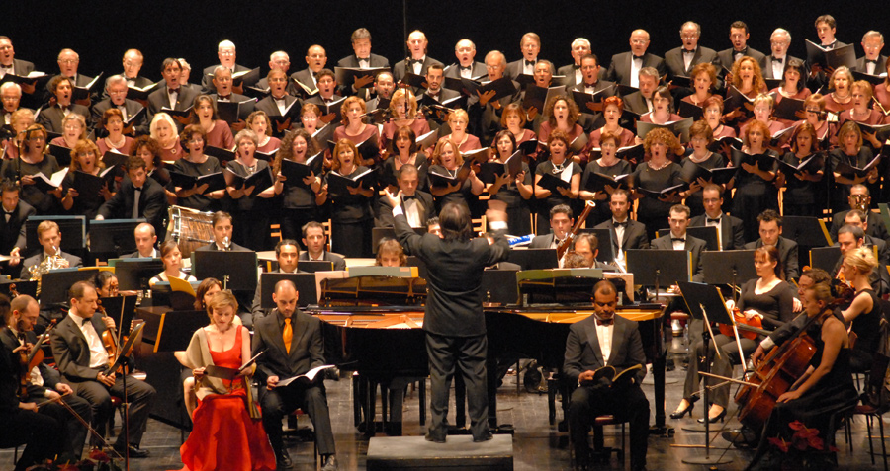
Programación del GPGPU
  Flujo de datos
GPU
core
GPU
core
GPU
core
GPU
core
GPU
core
GPU
core
GPU
core
GPU
core
GPU
core
GPU
core
GPU
core
GPU
core
GPU
core
GPU
core
GPU
core
GPU
core
GPU
GPU
core
GPU
core
GPU
core
GPU
core
CPU
GPU
core
GPU
core
GPU
core
GPU
core
GPU
core
GPU
core
GPU
core
GPU
core
3658-Programación Concurrente - Ingeniería Informática-Unlam-San Justo-Bs As-Argentina
Notes:
El CPU es el encargado de “Orquestar” el funcionamiento del GPU.

Slide 32
Programación del GPGPU
  Como el CPU dirige al coprocesador GPGPU
Memoria CPU
Memoria GPU
CPU
GPU
Pci Express x16
3658-Programación Concurrente - Ingeniería Informática-Unlam-San Justo-Bs As-Argentina
Notes:
Ejemplo de como son las etapas de la ejecución de un programa. Mostrando la relación CPU-GPU.

Slide 33
Programación del GPGPU
  1) Reservar memoria.
Memoria CPU
Memoria GPU
A
CPU
GPU
Reservar memoria A
new() / Cudamalloc
3658-Programación Concurrente - Ingeniería Informática-Unlam-San Justo-Bs As-Argentina

Slide 34
Programación del GPGPU
  2) Copiar a la memoria GPU.
Memoria CPU
Memoria GPU
A
A
CPU
GPU
Copiar la memoria A
Cudamencpy(host to device)
3658-Programación Concurrente - Ingeniería Informática-Unlam-San Justo-Bs As-Argentina

Slide 35
Programación del GPGPU
  3) Transferir el kernel y ejecutar los hilos.
“kernel(){}”
Memoria CPU
Memoria GPU
R
A
A
CPU
GPU
kernel(){}
kernel(){}
kernel(){}
kernel(){}
Hilo(){}
Transferir y ejecutar algoritmo
Kernel<<<t,b>>>()
3658-Programación Concurrente - Ingeniería Informática-Unlam-San Justo-Bs As-Argentina

Slide 36


3658-Programación Concurrente - Ingeniería Informática-Unlam-San Justo-Bs As-Argentina

Slide 37
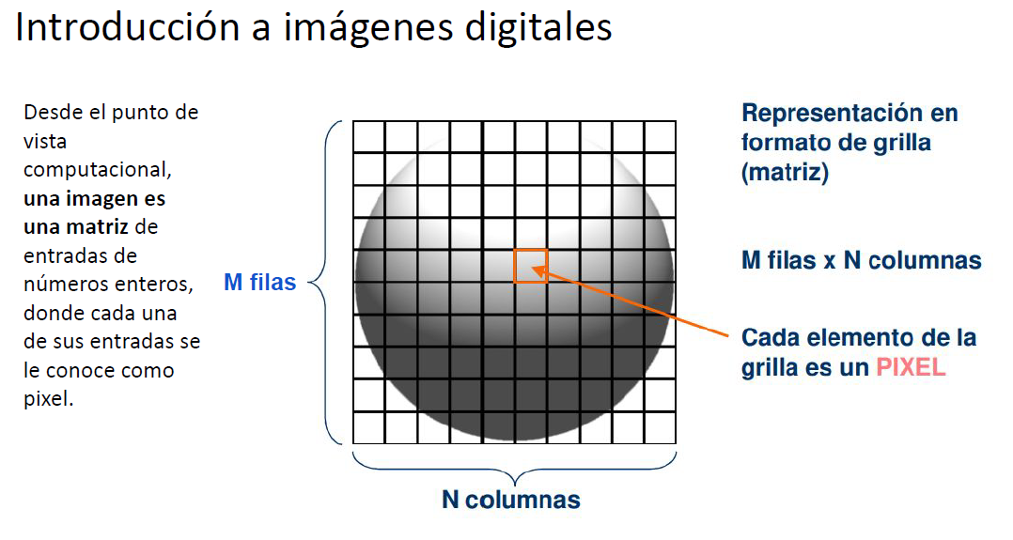
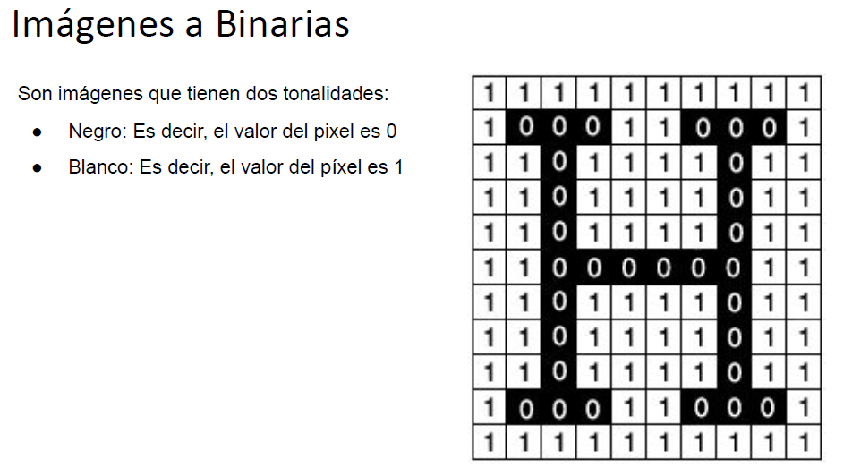
3658-Programación Concurrente - Ingeniería Informática-Unlam-San Justo-Bs As-Argentina

Slide 38
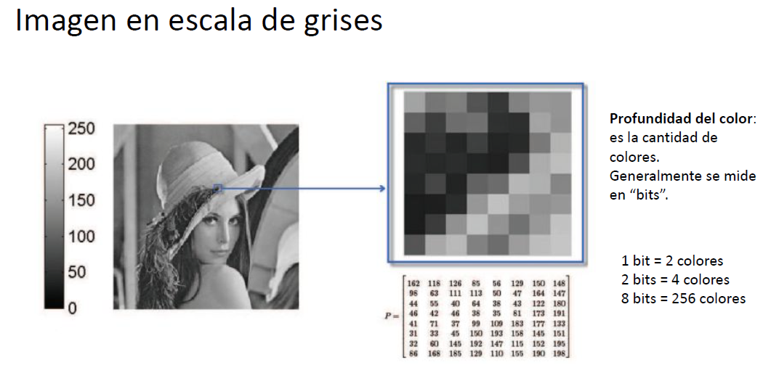
3658-Programación Concurrente - Ingeniería Informática-Unlam-San Justo-Bs As-Argentina

Slide 39
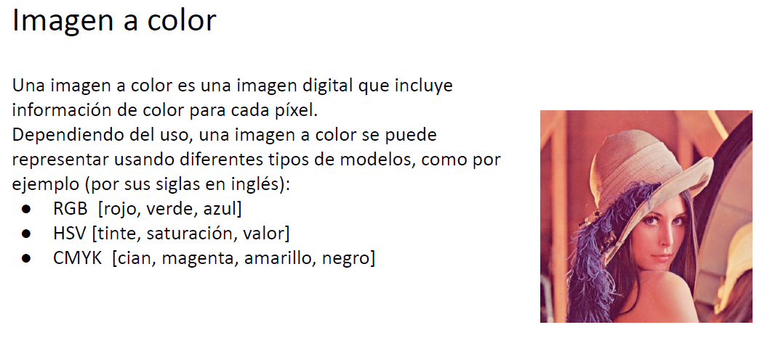
3658-Programación Concurrente - Ingeniería Informática-Unlam-San Justo-Bs As-Argentina

Slide 40
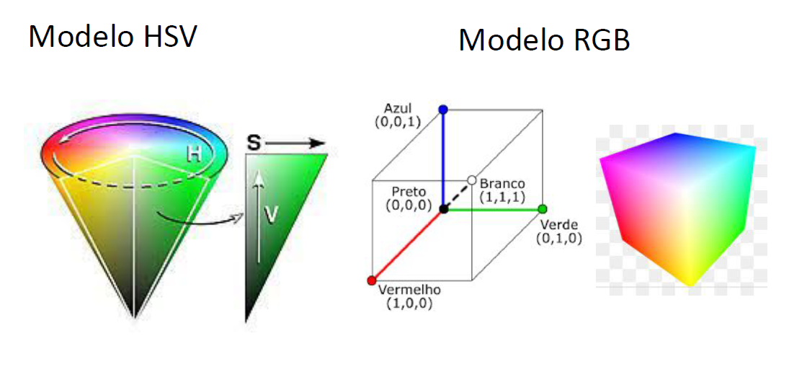
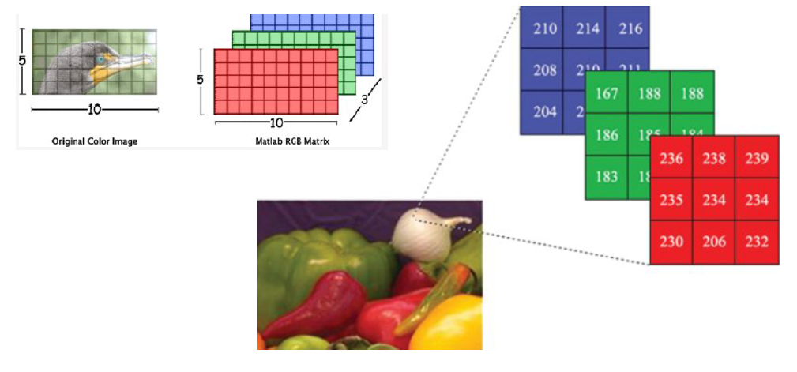
3658-Programación Concurrente - Ingeniería Informática-Unlam-San Justo-Bs As-Argentina

Slide 41
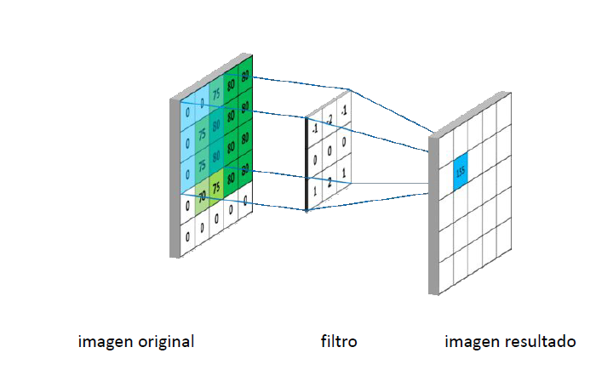
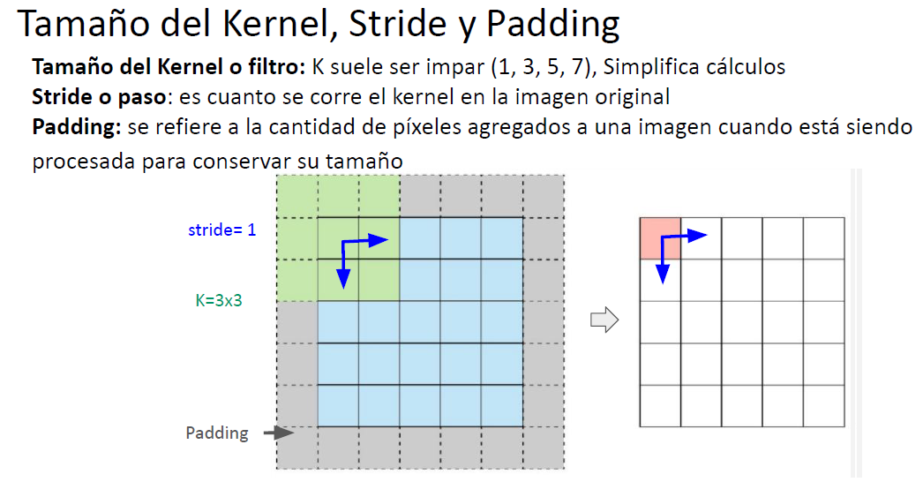
3658-Programación Concurrente - Ingeniería Informática-Unlam-San Justo-Bs As-Argentina

Slide 42
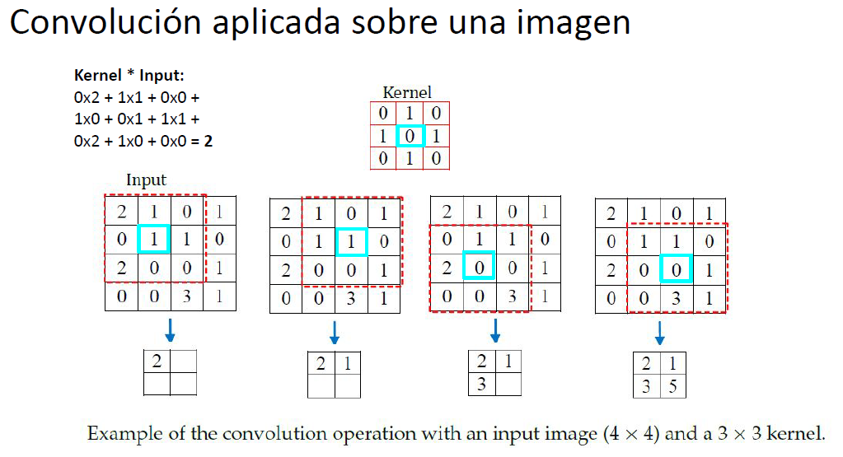
3658-Programación Concurrente - Ingeniería Informática-Unlam-San Justo-Bs As-Argentina

Slide 43
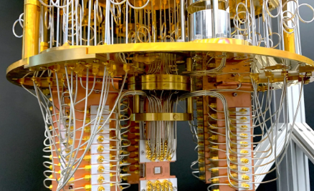
¿El futuro?
3658-Programación Concurrente - Ingeniería Informática-Unlam-San Justo-Bs As-Argentina

Slide 44
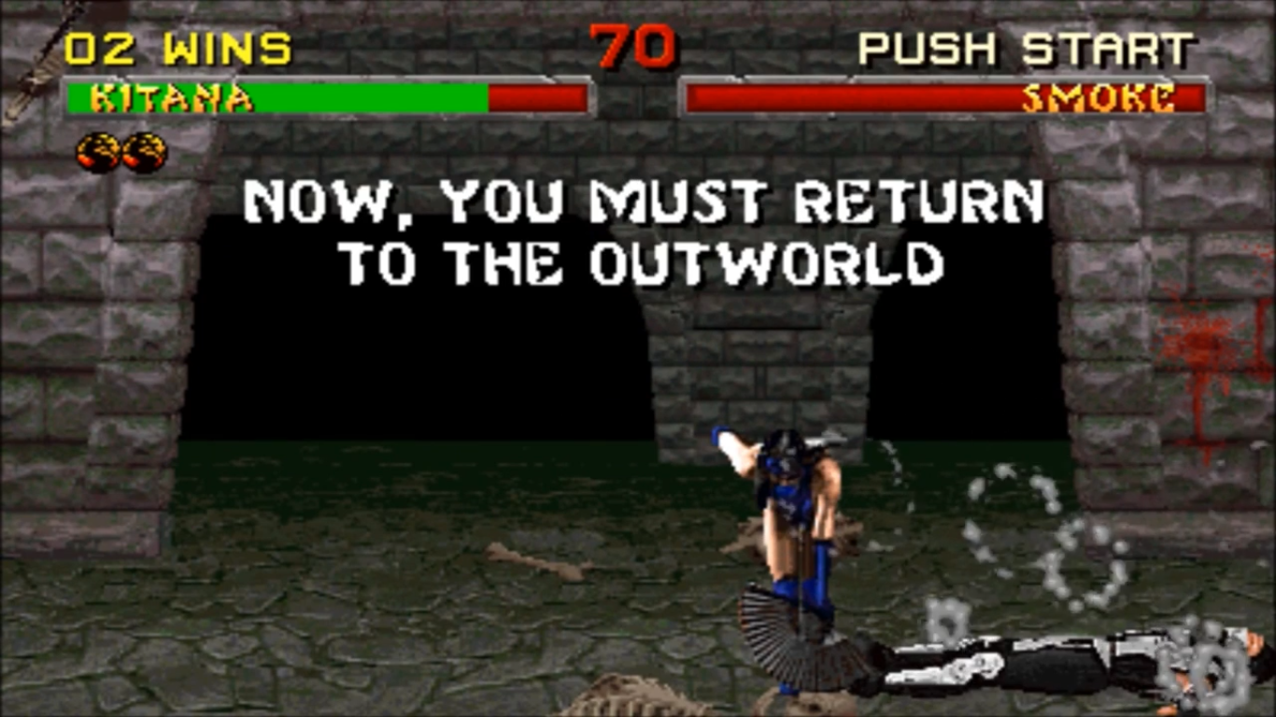
3658-Programación Concurrente - Ingeniería Informática-Unlam-San Justo-Bs As-Argentina

Slide 45
Programación del GPGPU
  4) Leer el resultado
Memoria CPU
Memoria GPU
R
R
A
A
CPU
GPU
Leer la memoria R
Cudamencpy(device to host)
3658-Programación Concurrente - Ingeniería Informática-Unlam-San Justo-Bs As-Argentina

Slide 46
Programación del GPGPU
  5) Limpiar memoria
Memoria CPU
Memoria GPU
R
R
A
A
CPU
GPU
Borrar la memoria
Free / Cudafree()
3658-Programación Concurrente - Ingeniería Informática-Unlam-San Justo-Bs As-Argentina

Slide 47
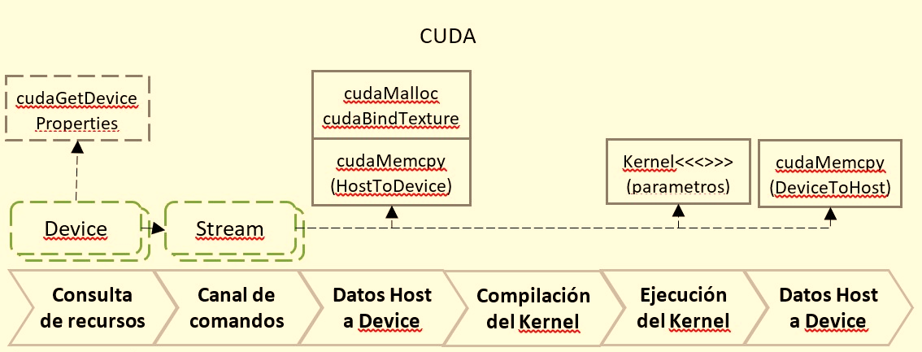
Programación del GPGPU
  Secuencia con CUDA:
3658-Programación Concurrente - Ingeniería Informática-Unlam-San Justo-Bs As-Argentina

Slide 48
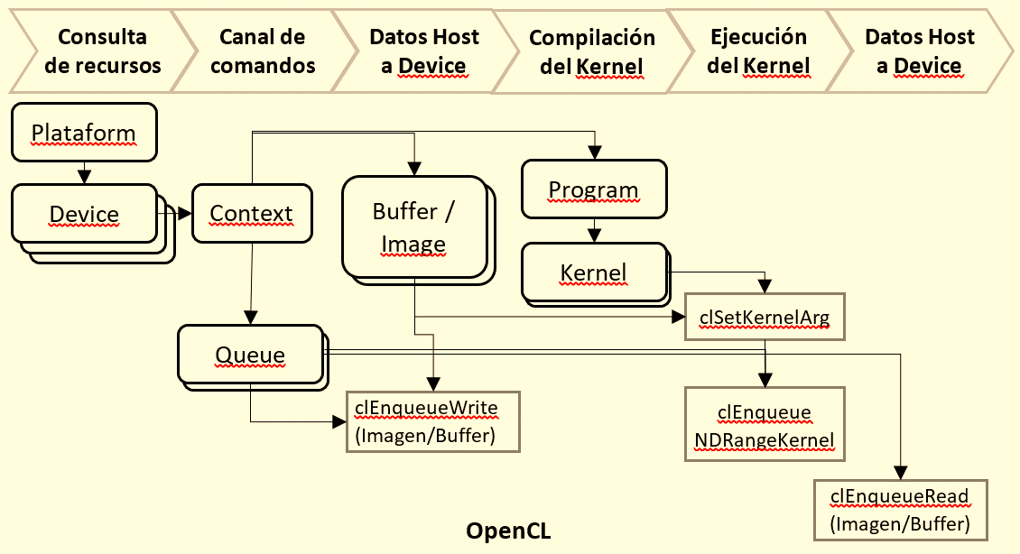
Programación del GPGPU
  OpenCL:
3658-Programación Concurrente - Ingeniería Informática-Unlam-San Justo-Bs As-Argentina

Slide 49

Clase GPU
Filosofía GPU.
Arquitectura de la GPU.
Programación del GPGPU.
Programación multidimensional.
División de memoria
3658-Programación Concurrente - Ingeniería Informática-Unlam-San Justo-Bs As-Argentina

Slide 50
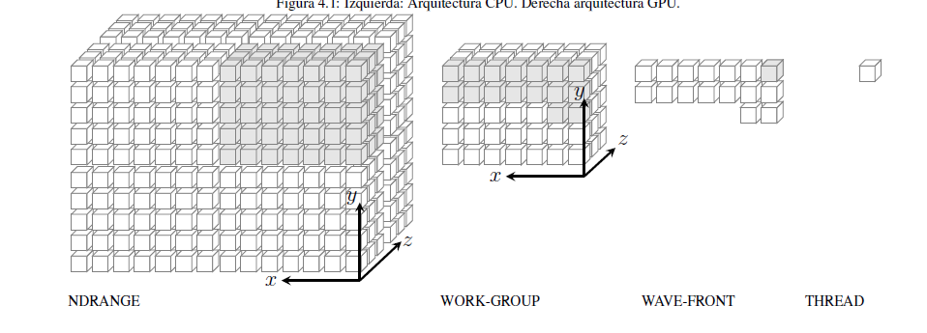
Programación Multidimensional
  Dimensiones (Arquitectura Configurable) CUDA / OpenCL
Un warp son 32 hilos
GRILLA/ndrange
BLOQUE/workgroup
WARPS/
WAVE-FRONT
HILO/thread
Notes:
Ejemplo de como se puede organizar los hilos. A la izquierda con lenguaje OpenCL. A la derecha con lenguaje CUDA.

Slide 51
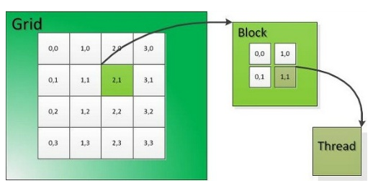
Programación Multidimensional
  Dimensiones (Arquitectura Configurable) CUDA / OpenCL
2 Dimensiones
Las dimensiones pueden ser de 1,2 o 3
Estas dependen del programador
3658-Programación Concurrente - Ingeniería Informática-Unlam-San Justo-Bs As-Argentina
Notes:
Ejemplo de como se puede organizar los hilos. A la izquierda con lenguaje OpenCL. A la derecha con lenguaje CUDA.

Slide 52
Programación Multidimensional
  Vamos a trabajar 3 ejemplos en 1 y 2 dimensiones
Ejemplo Hola Mundo
Ejemplo de Vectores
Ejemplo de Imagenes
3658-Programación Concurrente - Ingeniería Informática-Unlam-San Justo-Bs As-Argentina
Notes:
Ejemplo de como se puede organizar los hilos. A la izquierda con lenguaje OpenCL. A la derecha con lenguaje CUDA.

Slide 53
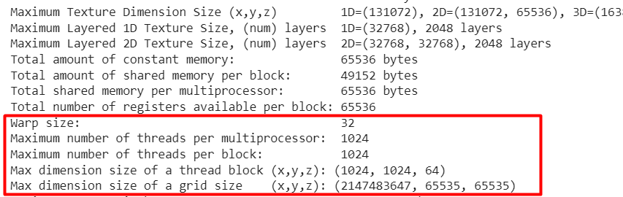
Programación Multidimensional
  Conocer la arquitectura del modelo de la GPU
3658-Programación Concurrente - Ingeniería Informática-Unlam-San Justo-Bs As-Argentina
Notes:
Ejemplo de como se puede organizar los hilos. A la izquierda con lenguaje OpenCL. A la derecha con lenguaje CUDA.

Slide 54
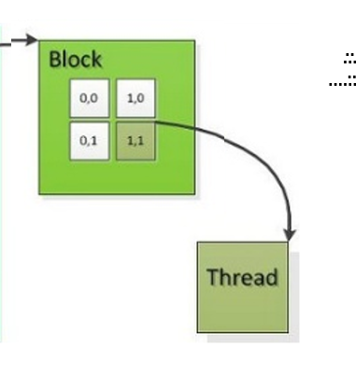
Programación Multidimensional
  Trabajando con un SOlO Bloque
3658-Programación Concurrente - Ingeniería Informática-Unlam-San Justo-Bs As-Argentina
Notes:
Ejemplo de como se puede organizar los hilos. A la izquierda con lenguaje OpenCL. A la derecha con lenguaje CUDA.

Slide 55
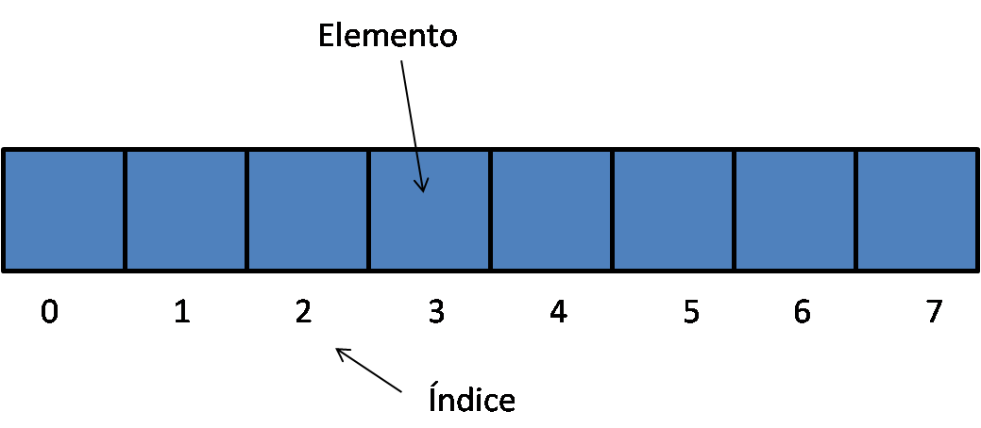
Programación Multidimensional
  Organización bloques-thread (1D)
Bloque/Workgroup
Hilos/Workitems
Valor del índice “x”
0
1
2
3
4
5
6
7
Datos de tipo Vector/Array
3658-Programación Concurrente - Ingeniería Informática-Unlam-San Justo-Bs As-Argentina

Slide 56
Programación Multidimensional
  Organización bloques-thread (1D)
Cada Hilo va a tener una instancia privada de el índice x
Entonces c/hilo va a saber que tiene que acceder a una posición de memoria determinada única, todos al mismo tiempo
Con el valor x adecuado se evitan problemas de acceso a memoria
Valor del índice “x”
0
1
2
3
4
5
6
7
Datos de tipo Vector/Array
3658-Programación Concurrente - Ingeniería Informática-Unlam-San Justo-Bs As-Argentina

Slide 57
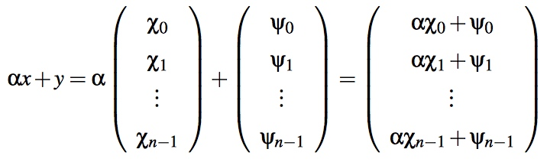
Programación Multidimensional
  Ejemplo Algoritmo Axpy:
α = 0.1
X
1.0 | 1.1 | 1.2 | 1.3 | 1.4 | 1.5 | 1.6 | 1.7 | 1.8 | 1.9
Y
2.0 | 2.1 | 2.2 | 2.3 | 2.4 | 2.5 | 2.6 | 2.7 | 2.8 | 2.9
R
2.1 | 2.21 | 2.32 | 2.43 | 2.54 | 2.65 | 2.76 | 2.87 | 2.98 | 3.09
3658-Programación Concurrente - Ingeniería Informática-Unlam-San Justo-Bs As-Argentina
Notes:
Ejemplo de algoritmo Nbody. Es un algoritmo de estructuras lineales que es utilizado para simular comportamiento entre cuerpos que rondan el planeta (basura espacial). Se puede prevenir choques, impactos en el planeta, etc.

Slide 58
Programación Multidimensional
  Ejemplo Algoritmo Axpy – Secuencial
for( idx=0; idx < 9; idx++ )
{
R[idx] = alfa*X[idx] + Y[idx];
}
Idx | 0 | 1 | 2 | 3 | 4 | 5 | 6 | 7 | 8 | 9
X
1.0 | 1.1 | 1.2 | 1.3 | 1.4 | 1.5 | 1.6 | 1.7 | 1.8 | 1.9
Y
2.0 | 2.1 | 2.2 | 2.3 | 2.4 | 2.5 | 2.6 | 2.7 | 2.8 | 2.9
R
2.1 | 2.21 | 2.32 | 2.43 | 2.54 | 2.65 | 2.76 | 2.87 | 2.98 | 3.09
3658-Programación Concurrente - Ingeniería Informática-Unlam-San Justo-Bs As-Argentina
Notes:
Ejemplo de algoritmo Nbody. Es un algoritmo de estructuras lineales que es utilizado para simular comportamiento entre cuerpos que rondan el planeta (basura espacial). Se puede prevenir choques, impactos en el planeta, etc.

Slide 59
Programación Multidimensional
  Ejemplo Algoritmo Axpy – GPGU 1 dimensión
int idx = threadIdx.x …
if( idx < n )
{
R[idx] = alfa*X[idx] + Y[idx];
}
¿Qué pasa si la
cantidad de hilos del
bloque supera al máximo soportado?
Idx | 0 | 1 | 2 | 3 | 4 | 5 | 6 | 7 | 8 | 9 | n | 11 |…
X
1.0 | 1.1 | 1.2 | 1.3 | 1.4 | 1.5 | 1.6 | 1.7 | 1.8 | 1.9
Y
2.0 | 2.1 | 2.2 | 2.3 | 2.4 | 2.5 | 2.6 | 2.7 | 2.8 | 2.9
R
2.1 | 2.21 | 2.32 | 2.43 | 2.54 | 2.65 | 2.76 | 2.87 | 2.98 | 3.09
3658-Programación Concurrente - Ingeniería Informática-Unlam-San Justo-Bs As-Argentina
Notes:
Ejemplo de algoritmo Nbody. Es un algoritmo de estructuras lineales que es utilizado para simular comportamiento entre cuerpos que rondan el planeta (basura espacial). Se puede prevenir choques, impactos en el planeta, etc.

Slide 60
Programación Multidimensional
  Conocer la arquitectura del modelo de la GPU
Si supera a 1024
puede mostrar error o
secuencializarse
3658-Programación Concurrente - Ingeniería Informática-Unlam-San Justo-Bs As-Argentina
Notes:
Ejemplo de como se puede organizar los hilos. A la izquierda con lenguaje OpenCL. A la derecha con lenguaje CUDA.

Slide 61
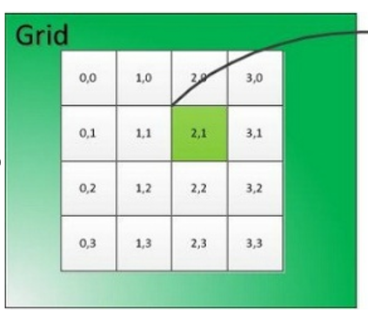
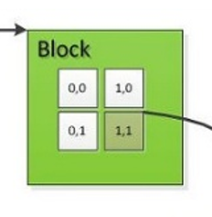
Programación Multidimensional
  Dimensiones de GRID + Bloques
3658-Programación Concurrente - Ingeniería Informática-Unlam-San Justo-Bs As-Argentina
Notes:
Ejemplo de como se puede organizar los hilos. A la izquierda con lenguaje OpenCL. A la derecha con lenguaje CUDA.

Slide 62
Programación Multidimensional
  Organización Grillas-bloques (1D)
Grilla/Range
Bloques/Workigroups
Valor del índice “x”
1
2
3
4
5
6
7
8
3658-Programación Concurrente - Ingeniería Informática-Unlam-San Justo-Bs As-Argentina

Slide 63
Programación Multidimensional
  Bloques en 1 dimensión: Axpy con 2 vectores
Ahora si se utiliza un vector de 500 elementos:
1 | 2 | 3 | 4 | 5 | 6 | 7 | 8 | … |  | 500
*x | *x | *x | *x | *x | *x | *x | *x | … |  | *x
Pero la GPGPU solo soporta 128 hilos por bloque.
¿Cómo se dimensiona?
3658-Programación Concurrente - Ingeniería Informática-Unlam-San Justo-Bs As-Argentina

Slide 64
Programación Multidimensional
  Dimensiones ejemplo: Axpy con 2 vectores
500 (elementos del vector) / 128 (hilos por boque) = 3.90625
Grilla de 4 bloques (4,0,0)
bloques de 128 hilos(128,0,0)
0
1
2
3
0
1
2
127
…
Necesito 500 hilos pero se crean 4*128= 512 hilos
Hay 12 hilos queestan de más
3658-Programación Concurrente - Ingeniería Informática-Unlam-San Justo-Bs As-Argentina

Slide 65
Programación Multidimensional
  Dimensiones ejemplo: Axpy con 2 vectores
  Dimensiones ejemplo: Axpy con 2 vectores
El if separa los hilos que están demás
Idx | 0 | 1 | 2 | 3 | 4 | 5 | 6 | 7 | … | 499 | 500 |... |512
1 | 2 | 3 | 4 | 5 | 6 | 7 | 8 | … |  | 500
*x | *x | *x | *x | *x | *x | *x | *x | … |  | *x
int idx = threadIdx.x + blockIdx.x*blockDim.x;
if( idx < n )
{
3658-Programación Concurrente - Ingeniería Informática-Unlam-San Justo-Bs As-Argentina

Slide 66
Programación Multidimensional
  Ejemplo de vector y Hola Mundo
3658-Programación Concurrente - Ingeniería Informática-Unlam-San Justo-Bs As-Argentina
Notes:
Ejemplo de como se puede organizar los hilos. A la izquierda con lenguaje OpenCL. A la derecha con lenguaje CUDA.

Slide 67
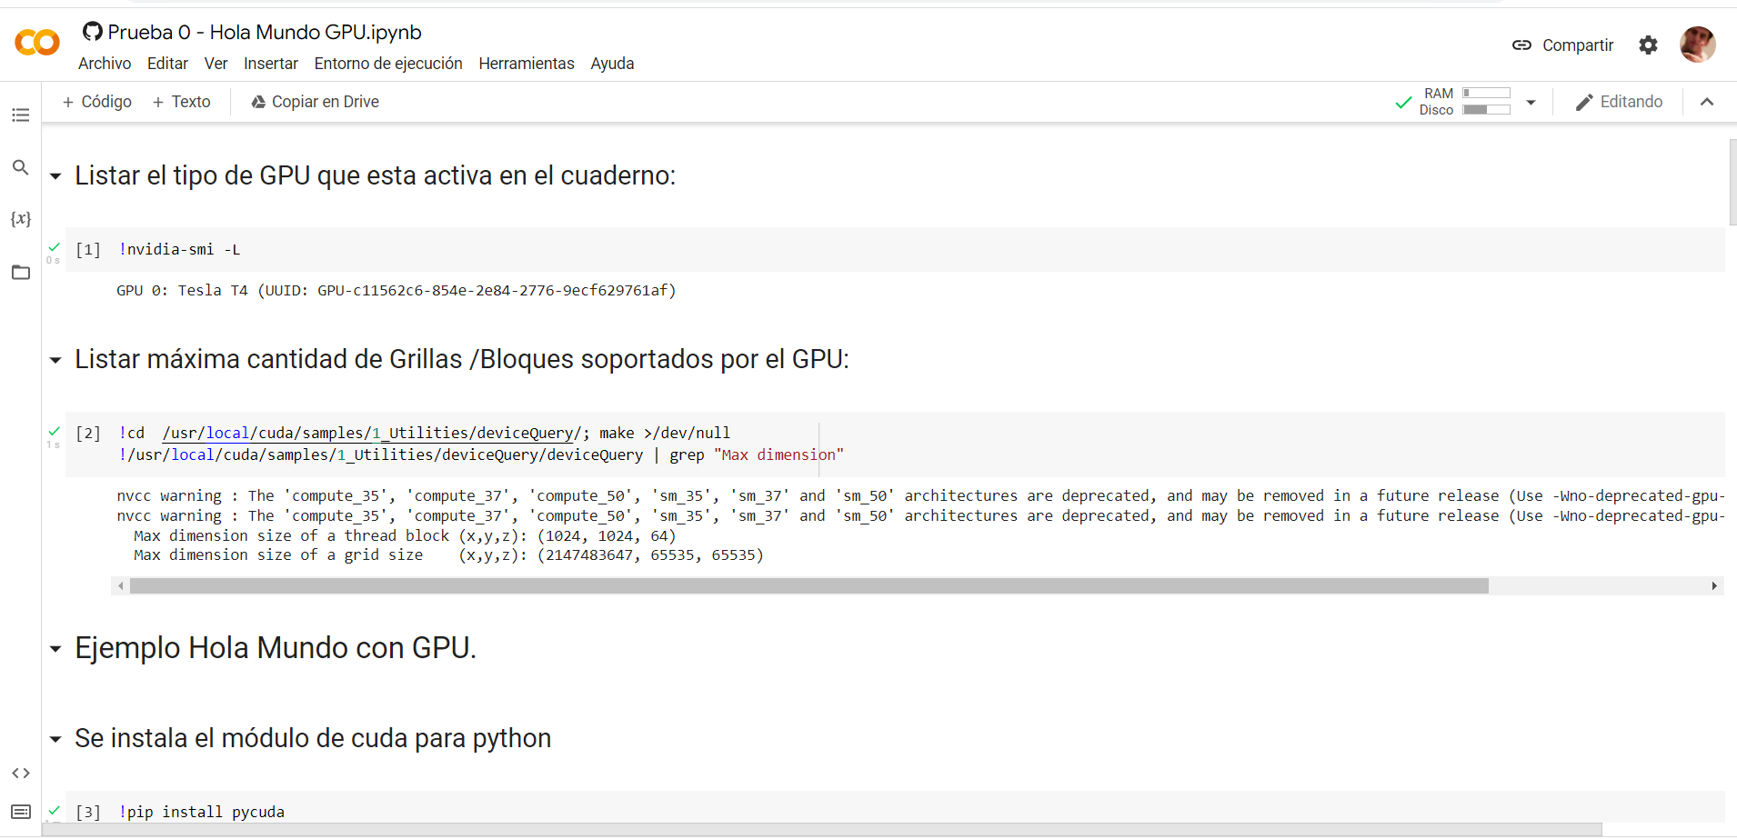
Programación del GPGPU
  Ejemplo 1 Hola Mundo GPU:
3658-Programación Concurrente - Ingeniería Informática-Unlam-San Justo-Bs As-Argentina

Slide 68
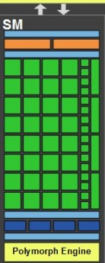
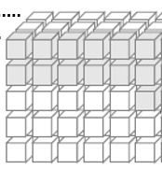

Programación Multidimensional
Parte física
Parte Lógica
32 Cuda Core
1 solo bloque solo puede ejecutarse en un solo SM
Un warp son 32 hilos

Slide 69
Programación Multidimensional
Parte física
Parte Lógica
32 Cuda Core
Bloque=128 hilos
Warp=32 hilos
¿Cuánto hilos en paralelo
se ejecutan por ciclo de reloj?

Slide 70
Programación Multidimensional
Parte física
Por ciclo de reloj cada Cuda Core ejecuta un hilo
Si un warp tiene 32 hilos, entonces se ejecutarían 32 hilos en paralelo en un ciclo de reloj
Los restantes hilos del bloque se ejecutan en forma concurrente en otros ciclos de reloj
32 Cuda Core

Slide 71
Programación Multidimensional
32 Cuda Core
1 Bloque de 128 hilos
N° Ciclo | N° Warps | N° hilo en SM
1 | 1 | 0 hasta 32
2 | 2 | 33 hasta 64
3 | 3 | 65 hasta 96
4 | 4 | 97 hasta 128

Slide 72
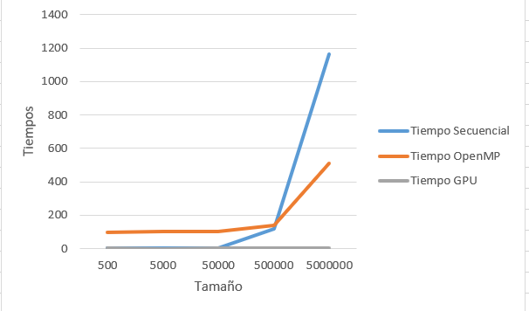
Programación del GPGPU
  Ejemplo 2 de vectores GPU:
3658-Programación Concurrente - Ingeniería Informática-Unlam-San Justo-Bs As-Argentina

Slide 73
Bibliografía
Libro- “Computación de Alto Desempeño en GPU”, Piccoli M – UNLP 2011. Cap 1,2,3,4
3658-Programación Concurrente - Ingeniería Informática-Unlam-San Justo-Bs As-Argentina

